Slide 1
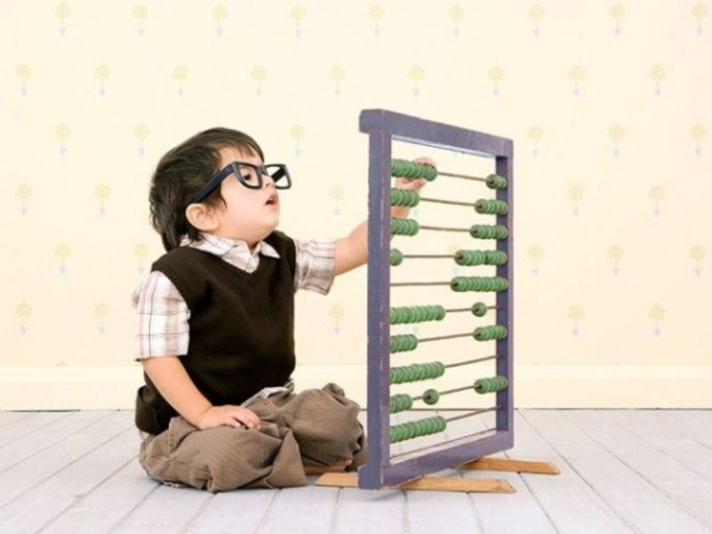
Деловая игра в рамках повышения финансовой грамотности для 1- 2 класса "Лесная ярмарка"
выполнили Кононенко Т.М.
Иванова Л.Н
Круглова И.М

Slide 2
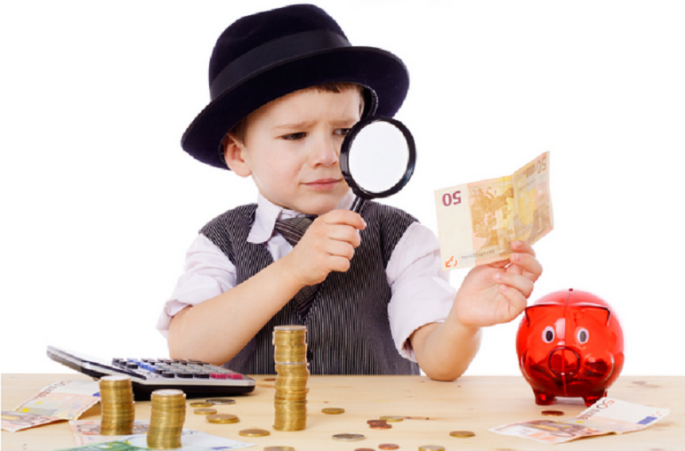
Деловая игра в рамках повышения финансовой грамотности для 1-2 класса "Лесная ярмарка". Ребята узнают понятия «опт и «розница», научатся различать оптовую и розничную торговлю, закрепят навыки счета, сравнения чисел в пределах 20. Деловая игра позволит им почувствовать особую ответственность за принимаемые решения и азарт от возможности управлять финансами.

Slide 3
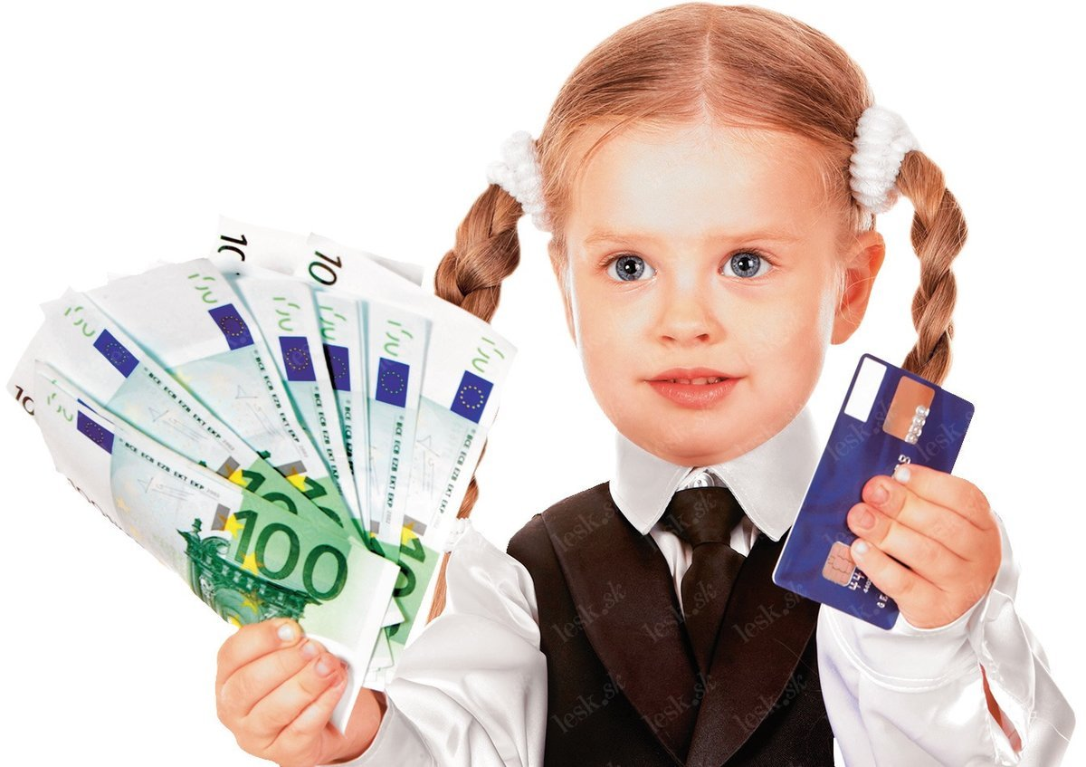
Участники : 1-2 классы
Цель :Объяснить детям принципы оптовой и розничной торговли
Задачи:- формирование у детей понятий «опт» и «розница»;
- закрепление навыков счета, сравнения чисел, составление числа из меньших чисел;
развитие коммуникативных навыков учащихся в области финансовой грамотности.
Форма занятия : игровая
Время занятия: 45 мину

Slide 4
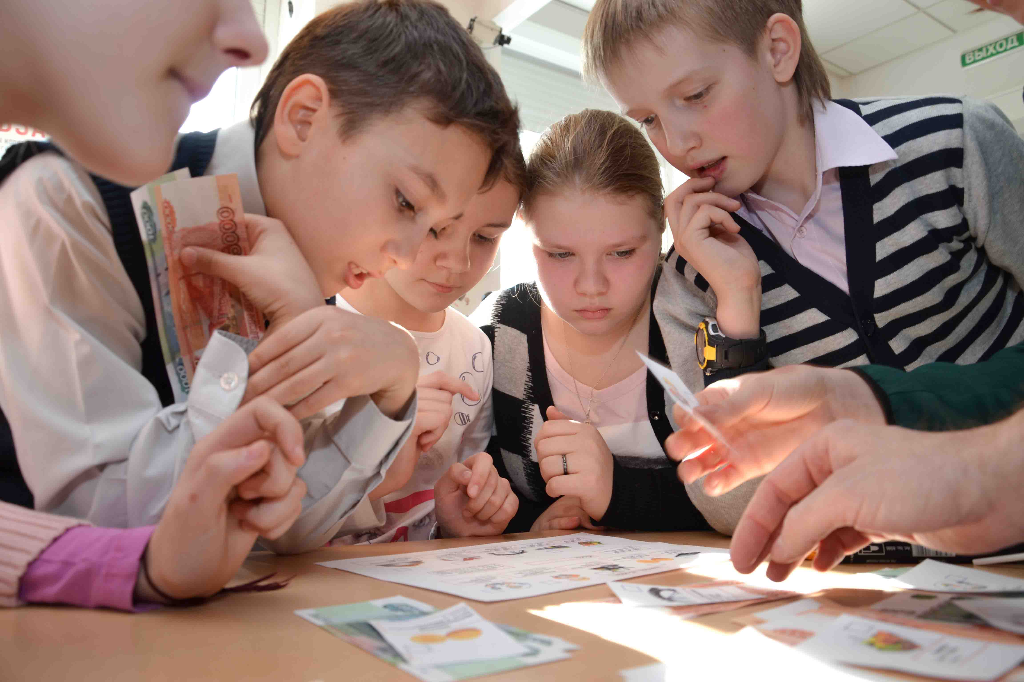
Материал
компьютер, мультимедиапроектор, — натуральные наглядные пособия (корзинка с грибами, горшочек меда и деревянная ложка, пакет морковки); раздаточный материал с заданиями,
— дипломы участников и победителей и
Формы контроля :Тестовые задания в конце занятия
Методические рекомендации организаторам игры:Все участники делятся на команды по 10 человек.

Slide 5
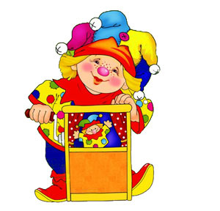
II Содержательный блок Развернутый сценарий деловой игры в режиме on-line «Лесная ярмарка»
Содержание:
Выступление скоморохов – приглашение на ярмарку
Показ сценки, раскрывающей понятия «опт» и «розница»
Представление команд
Игра «Парные картинки»
Миниатюры
Тестовые задания.
Подведение итогов, награждение.

Slide 6
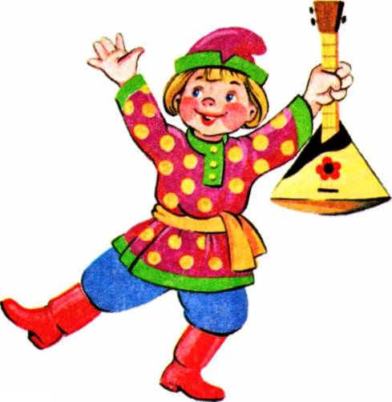
Ход занятия:
- Ребята, сегодня нас ждет интересное занятие. Мы будем работать вместе с учениками из другого класса .Поприветствуйте друг друга!
В центр выходят скоморохи и зазывают на ярмарку.
1-й: Все! Все! Все! Все на праздник!
Ярмарку начинаем – гостей приглашаем!
2-й: Спешите скорей, спешите скорей!
Нет праздника нашего веселей!
Гостей давно мы ждем-поджидаем,
Ярмарку без вас не начинаем.
3-й: Удобно ли вам, гости дорогие?
Всем ли видно, всем ли слышно?
Пусть проходит праздник пышно.

Slide 7
Сценка. Действующие лица: Заяц, Медведь, Ежик, человек.
Заяц: - Подходи, покупай, морковка большая и маленькая, вкусная да сладенькая.
Медведь: - А вот кому меду? Пчелка летала, мед собирала… В одной маленькой ложке очень большая польза!
Ежик: - А вот рыжики в лукошке! Подходи, купи немножко! Грибы царские: на засолку, на жаренку, и сварить и засушить!
Человек: - Что почем продаем?
Заяц: - Морковка! Рубль – штучка, три рубля – кучка.
Еж: - Лукошко – десяточка, а если по одному грибку - то по рублю за гриб.
Медведь: - Горшочек – 20 рублей, а если хочешь одну ложку съесть, то давай рубль!
Человек (ходит, задумавшись): - Так-так-так, 1 морковка – рубль, значит, пять морковок – 5 рублей. А в кучке выйдет всего 3 рубля! Так, так… Мед… горшочек – 20 рублей, одна ложка – рубль. А сколько ложек меда в горшочке? Так-так…И лукошко…
Выходит, если брать помалу – заплачу дороже. А если возьму много – заплачу дешевле. Это мне выгоднее!
А давайте-ка мне и лукошко грибочков, и горшочек меда, и всю морковку!

Slide 9
Учитель показывает надписи на доске «ОПТ», «РОЗНИЦА»:
-Ребята, эта сценка разъясняет вам эти понятия: если человек покупает или продает товары в больших количествах, то это оптовая торговля. А если он приобретает или продает вещи в единичных экземплярах, то это розничная торговля.
А сейчас вы поработаете в группах. Вас ждут интересные задания. Вы сможете показать свои знания, умения, сообразительность.
Команды, представьтесь!
(Команды выполняют задания, после каждого конкурса учителя проверяют правильность выполнения в группах и отмечают количество баллов).

Slide 10
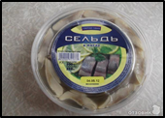
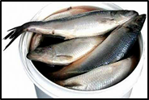
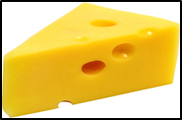
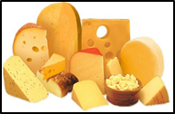
Игра «Парные картинки». В ходе выполнения задания детям раскрывается практическое значение понятий «опт» и «розница».
На столах детей лежит 16 картинок, изображающих продукты питания в разных количествах. (картинки на слайдах)

Slide 11
- Ребята, представьте себя хозяином ресторана, который пришел на ярмарку. Разложите, пожалуйста, картинки с продуктами в две кучки: какие вы купите для своего ресторана, и какие вы возьмете себе домой. (В результате у детей в одной кучке будут продукты в малом количестве, а в другой – те же продукты в большом количестве).
- Скажите, ребята, все, что вы взяли для дома, это оптовая покупка или розничная? (розничная)
- А все, что купил хозяин для своего ресторана? (оптовая)

Slide 12
Миниатюры (небольшие сценки, в которых содержится задание. Ответы команды пишут в бланках).
Покупатель: Сколько стоит кучка из трех морковок?
Продавец: Три рубля.
Покупатель: Дайте три кучки. Сколько я должен?
2) Покупатель: Продайте мне альбом за 3 рубля, карандаш за 2 рубля и пенал за 8 рублей.
Продавец: Сейчас посчитаю…
3)Покупатель: Продай-ка мне, торговец, 15 банок меда, 20 банок икры и 40 банок ананасов.
Продавец: Хорошо.
Что же это? Опт или розница?
- А теперь выполним тестовые задания. Найдите правильный вариант ответа на каждый вопрос (письменно).

Slide 13
тест
Розница – это
1) □ товар, продаваемый поштучно
2) □ товар, продаваемый большими партиями
3) □ товар, продаваемый по разной цене
Опт – это
1) □ продажа товаров в небольших количествах
2) □ товар, продаваемый по высокой цене
3) □ продажа товаров большими партиями
Сделка – это
1) □ товар, сделанный на фабрике
2) □ договор двух сторон о продаже
3) □ деньги, полученные при покупке

Slide 14
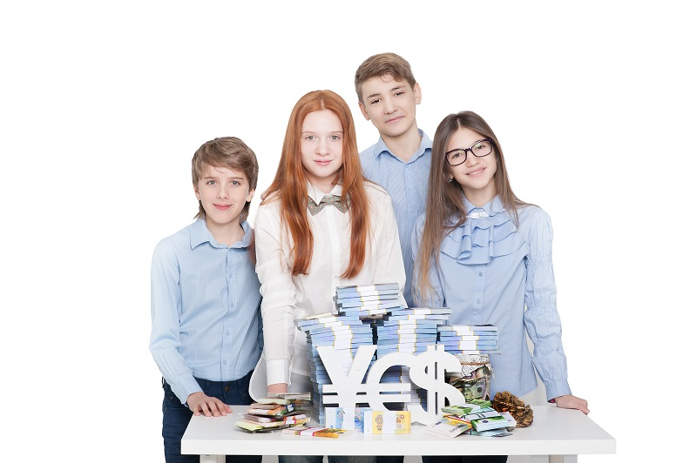
Подведение итогов.
- Ребята, вам понравилось? Что вам понравилось больше всего? Что вы узнали нового? Где вам это может пригодиться?
А теперь посмотрим, кто у нас победил.(Награждение победителей и участников дипломами).

